Slide 1
Odpadkové koše červen 2019
Aplikace DejTip.

Slide 2
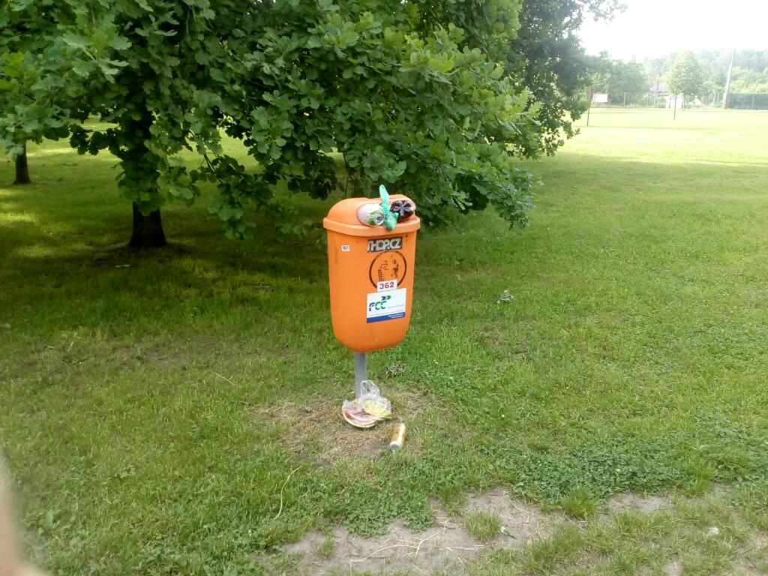

Slide 3
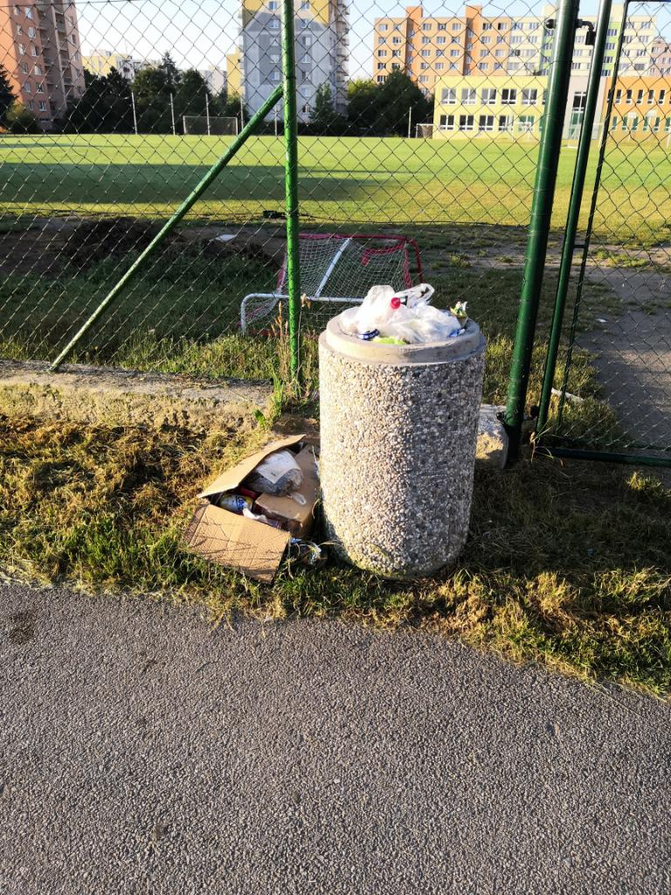

Slide 4
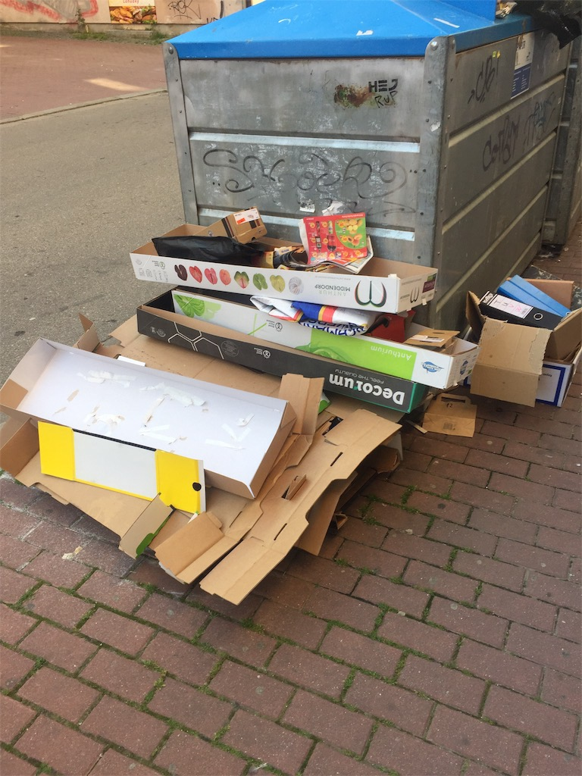

Slide 5
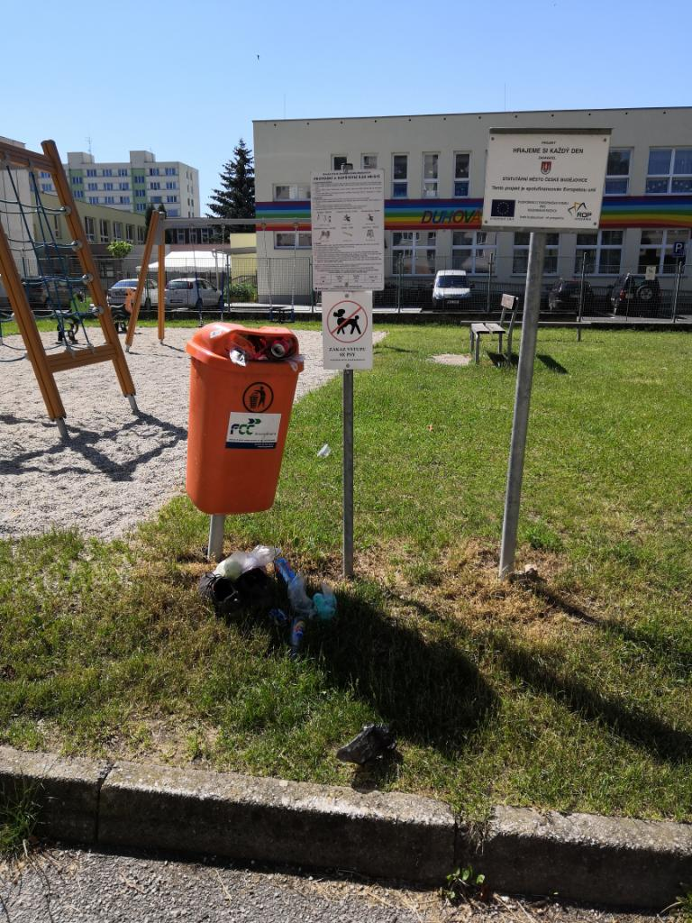

Slide 6
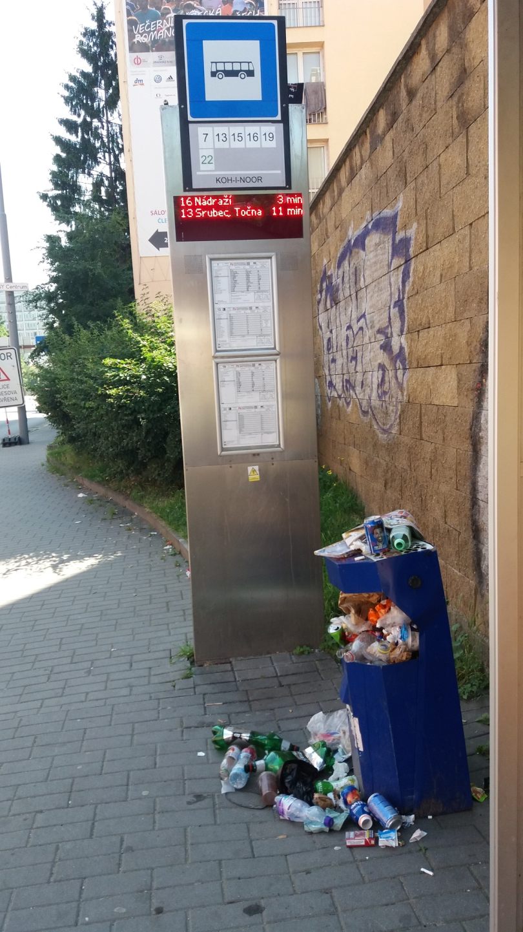

Slide 7
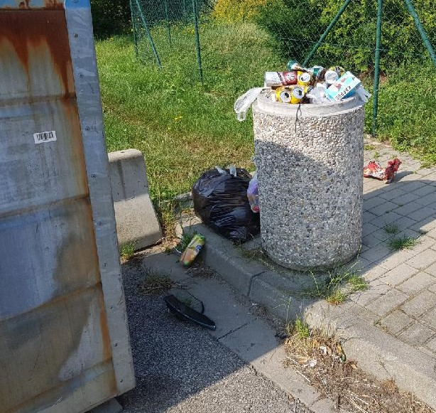

Slide 8
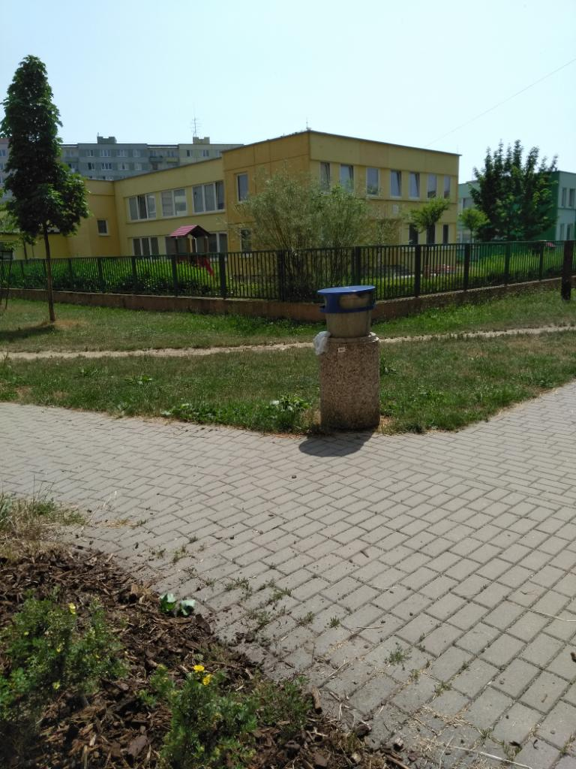

Slide 9
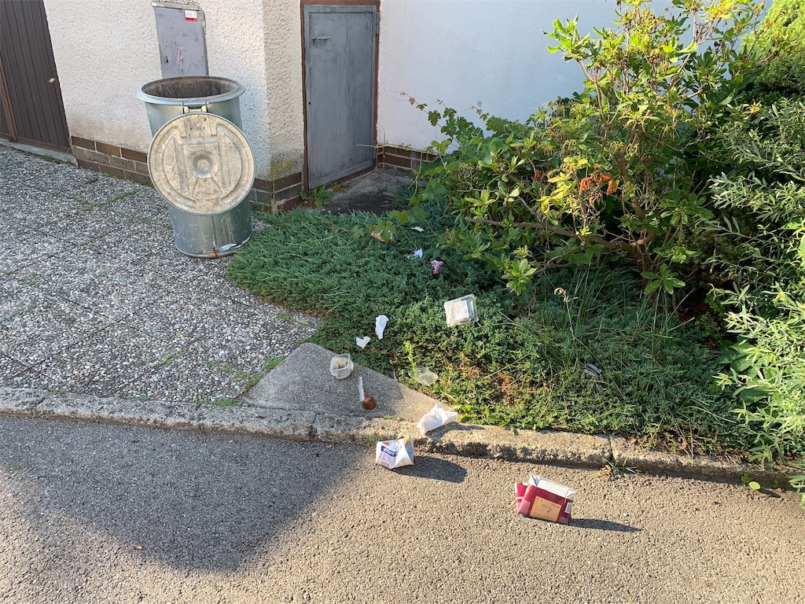

Slide 10
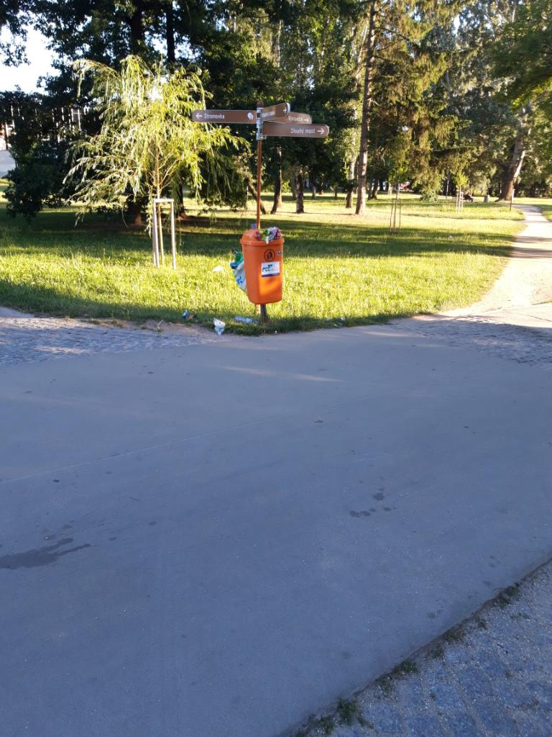

Slide 11
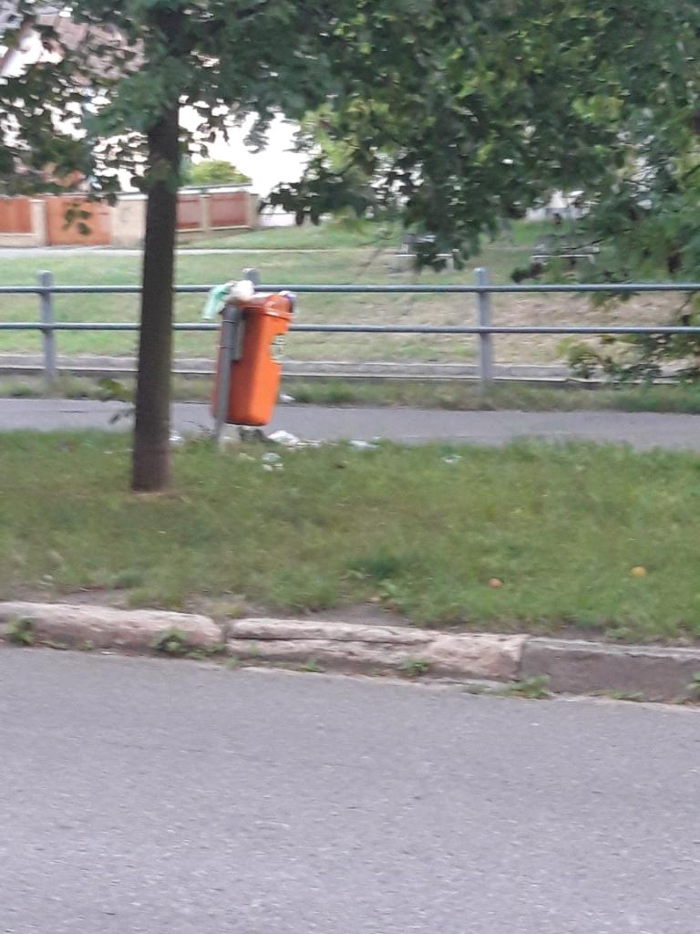

Slide 12
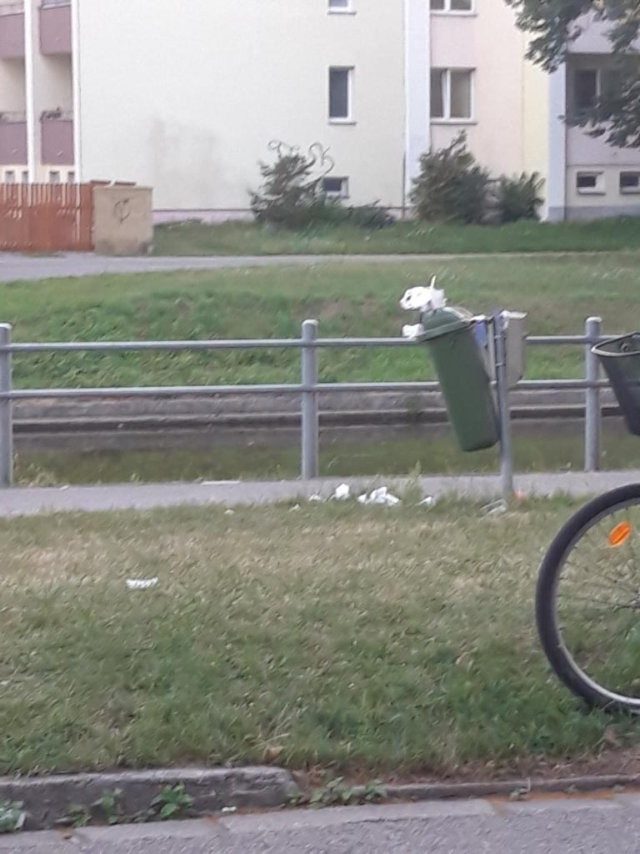

Slide 13
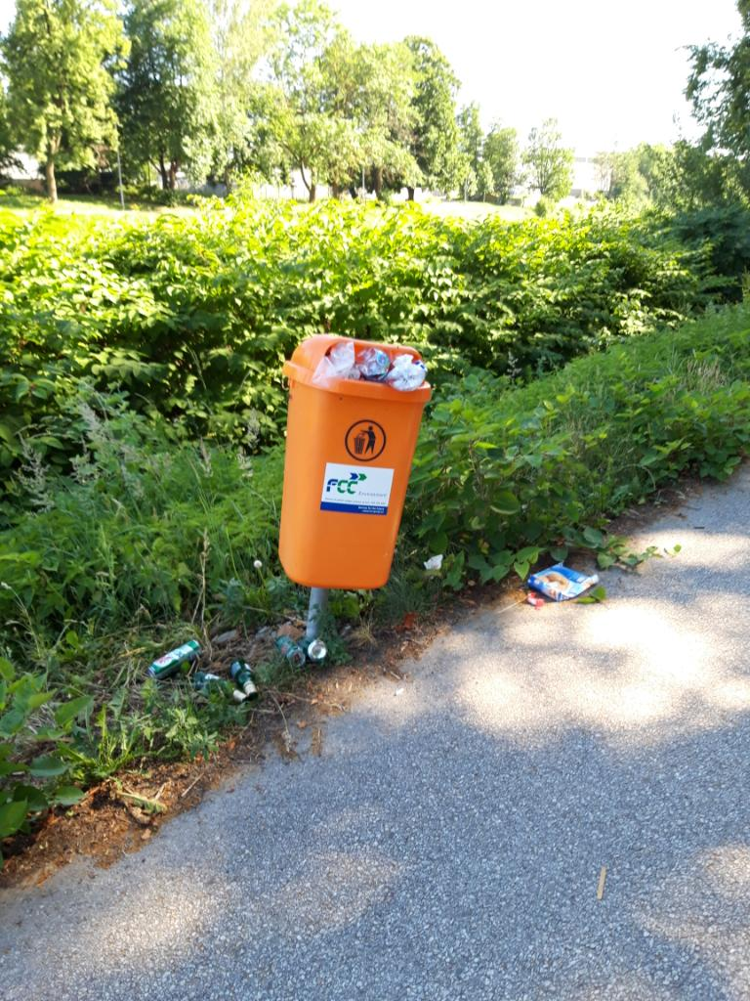

Slide 14
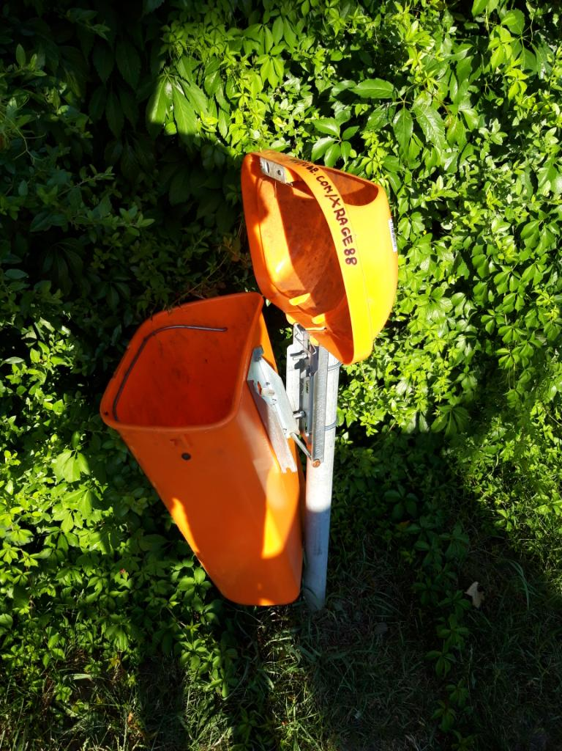

Slide 15
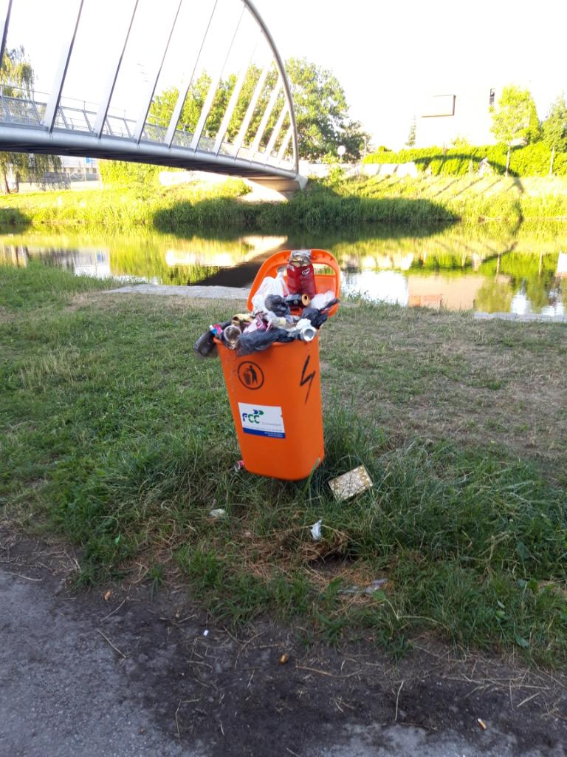

Slide 16
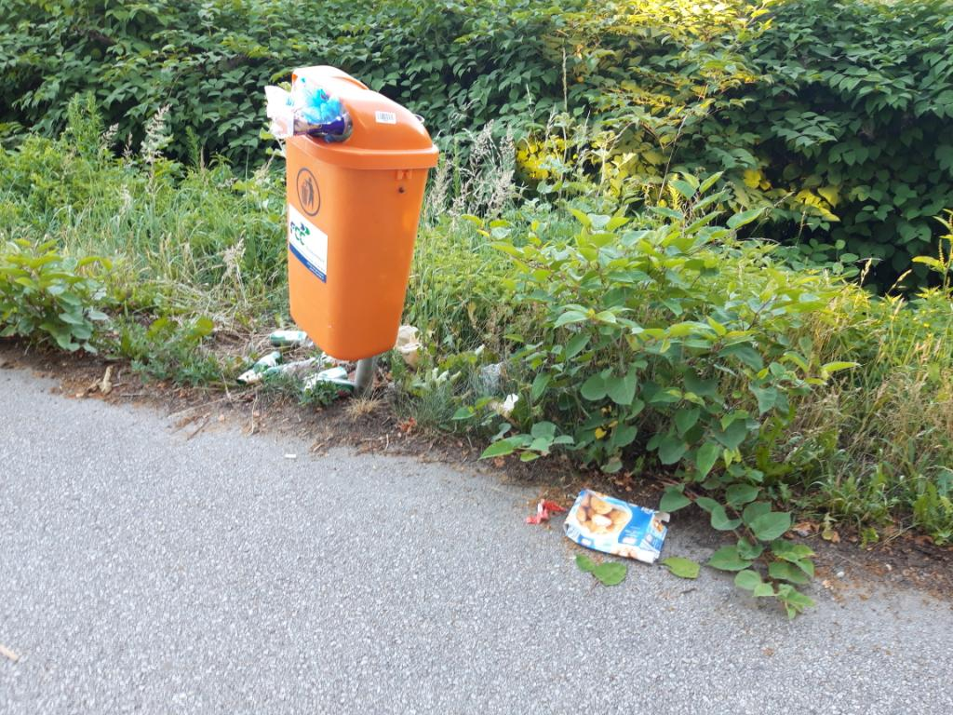

Slide 17
Kategorie Odpadky, černá skládka
Popis Věčně i bohužel už 3 dny přetékající odpadkový koš u dětského hřiště. Svoz by měl probíhat ob den, vzhledem k tomu, že tu není jiný odpadkový koš v celé ulici. A okolí hřiště se stává místem setkávání dětí, mládeže a bohužel i nepřizpůsoblivého obyvatelstva.
URL fotografie
Adresa České Budějovice, Puklicova 101124, České Budějovice, 37004, České Budějovice 3
Longitude 14,470442533493
Latitude 48,984807861345
Presnost 0

Slide 18
Kategorie: Autovrak
Popis: přeplněné odpadní koše v celé délce na pravém břehu Malše od železničného mostu až k parku v Dukelské ulici.
URL fotografie:
Adresa: České Budějovice, Na Nábřeží 725/29, České Budějovice, 37001, České Budějovice 6
Longitude: 14,47774887085
Latitude: 48,962525485185
Presnost: 0

Slide 19
Kategorie: Odpadky, černá skládka
Popis: zapáchající odpadky položené mimo určené místo jsou plné odporných much,normálnímu člověku je z toho nablití
URL fotografie:
Adresa: České Budějovice, V. Volfa 1302/17, České Budějovice, 37005, České Budějovice 2

Slide 20
Přeji hezké léto všem a dobrou chuť, pokud právě obědváte!

